Slide 1


CHÀO MỪNG
CÁC CON ĐẾN VỚI TIẾT TIẾNG VIỆT LỚP 1

Slide 2


ÔN VÀ KHỞI ĐỘNG
dế mèn
Đọc
con nhện
số chín
Cô khen bé cẩn thận.
Cún con lon ton.

Slide 3
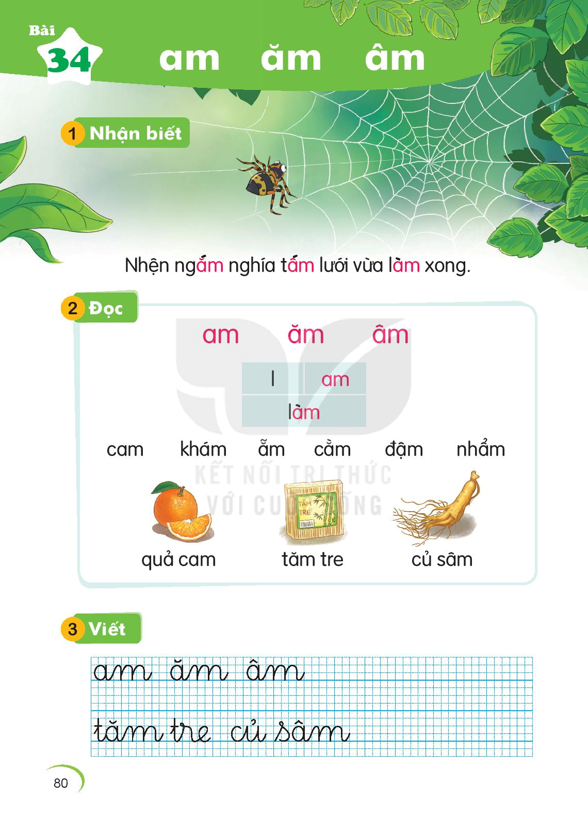
Nhện ngắm nghía tấm lưới vừa làm xong.
Nhện ngắm nghía tấm lưới vừa làm xong.

Slide 4




Bài 34
am – ăm - âm

Slide 5

So sánh
am
m
ăm
âm
a
ă
m
m
â

Slide 6
am
ăm
âm
l
am
làm
~
am
am
ăm
ăm
âm
âm
cam
khám
ăm
cằm
đậm
nhẩm

Slide 7

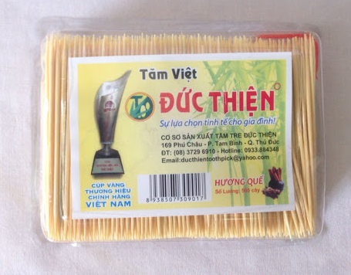
quả cam
tăm tre

Slide 8

củ sâm

Slide 9
quả cam
quả cam
tăm tre
củ sâm
tăm tre
củ sâm

Slide 10
am
ăm
âm
l
am
làm
~
cam
khám
ăm
cằm
đậm
nhẩm
quả cam
tăm tre
củ sâm

Slide 11


NGHỈ GIẢI LAO

Slide 12

Viết bảng con

Slide 13
